Slide 1






Краткие итоги реализации Плана мероприятий («Дорожной карты») по системному развитию организованных торгов рыбной продукцией и продукцией из иных водных биологических ресурсов на 2019-2020 годы (приложение к приказу ФАС от 28.06.2019 г. № 872/19) с участием АО «Дальневосточный аукционный рыбный дом»
АО «Биржа
«Санкт-Петербург»
АО «Дальневосточный аукционный рыбный дом»

Slide 2
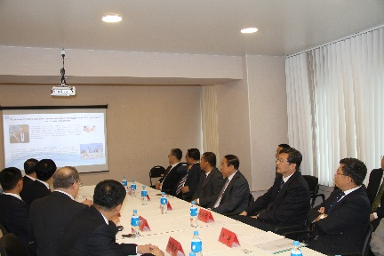
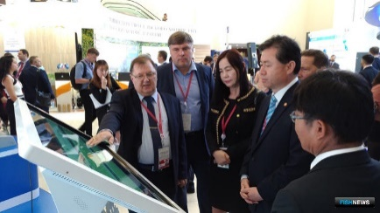
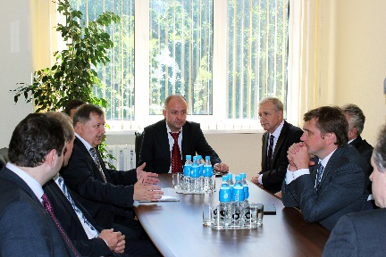
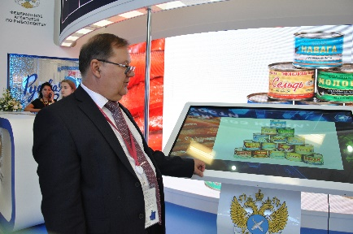
2. Мероприятия, способствующие формированию организованного рынка рыбной продукцией и продукцией из иных водных биологических ресурсов
2.1. Проведение серии общих учебно-презентационых мероприятий для представителей ассоциаций, независимых производителей, потребителей рыбной продукции и продукции из иных ВБР с целью ознакомления участников рынка с механизмом биржевой торговли и принципами ценообразования на организованных торгах
За период с 2014 по 2020 годы представителями АО «Дальневосточный аукционный рыбный дом» проведено более 50 общих и учебно-презентационных мероприятий для представителей государственных структур, ассоциаций, производителей и потребителей рыбной продукции, включая иностранных граждан,
в том числе:
выступление на парламентских слушаниях в ГД РФ;
выступления с презентационными материалами в ФАС, Росрыболовстве, Минвостокразвития, Общественной палате РФ;
выступления на международных конференциях в Российской Федерации, Республике Корея и КНР;
Организация биржевой торговли продукцией из ВБР с демонстрацией в режиме реального времени на 3-ем Восточном экономической форуме, международной конференции во Владивостоке, международной выставке-ярмарке в г. Суйфенхэ (КНР);
Проведение обучающих семинаров во Владивостоке, Петпавловске-Камчатском и Южно-Сахалинске.

Slide 3







2. Мероприятия, способствующие формированию организованного рынка рыбной продукцией и продукцией из иных водных биологических ресурсов
2.2. Консультации с ведущими участниками рынка:
Презентации возможностей организованных торгов для крупнейших представителей отрасли
Выявление потребностей отдельных участников рынка.
Определение основных способов, условий и сроков поставки.
Определение концепции порядка взаимодействия сторон и особенностей документооборота при осуществлении поставки.
Определение перечня биржевого товара, его качественных характеристик, особенностей поставки.
Определение географии и базисов поставки.
Определение технологических особенностей организации отгрузки и доставки товаров с учетом возможностей географии и базисов поставки.
За период с 2014 по 2020 годы представителями АО «Дальневосточный аукционный рыбный дом» и АО «Биржа «Санкт-Петербург» проведен целый ряд консультаций и переговоров по названным в Плане вопросам с руководством рыбодобывающих компаний, в том числе являющихся ведущими и игроками рынка рыбопродукции, включая:

Slide 4





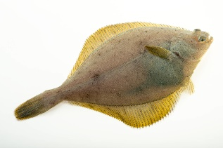



2. Мероприятия, способствующие формированию организованного рынка рыбной продукцией и продукцией из иных водных биологических ресурсов
2.2. Консультации с ведущими участниками рынка:
Определение вида рыбной продукции и продукции из иных ВБР, которые выступят в качестве предмета биржевых торгов в ходе пилотного проекта, и сроков проведения пилотного проекта
Пилотный проект по биржевой торговле продукцией из водных биологических ресурсов АО «Биржа «Санкт-Петербург» и АО «Дальневосточный аукционный рыбный дом» реализуется уже более 5 лет. Накоплено достаточно информации для принятия решений о развитии биржевой торговли продукцией из ВБР на правительственном уровне.
В качестве предмета биржевых торгов на нынешнем этапе, исходя из опыта биржевой торговли на Бирже «Санкт-Петербург», в том числе в рамках социального проекта «Приморская рыба», представляется целесообразным определить следующие виды рыбы и морепродуктов:
КАЛЬМАР КОМАНДОРСКИЙ
КРЕВЕТКА
ГОРБУША
СЕЛЬДЬ
ТРЕСКА
МИНТАЙ
КАМБАЛА
КРАБ
НАВАГА

Slide 5



2. Мероприятия, способствующие формированию организованного рынка рыбной продукцией и продукцией из иных водных биологических ресурсов
2.3. Мониторинг по системному развитию организованных торгов рыбной продукцией и продукцией из иных водных биологических ресурсов
Информация о биржевых сделках, заключенных на товарном рынке АО «Биржа «Санкт-Петербург» в отделе «водные биологические ресурсы»:
Размещалась на официальном сайте Биржи «Санкт-Петербург»
Передавалась в Центральный Банк России ежедневно
Регулярно направлялась в РОСРЫБОЛОВСТВО
Направлялась в Администрацию Приморского края

Slide 6

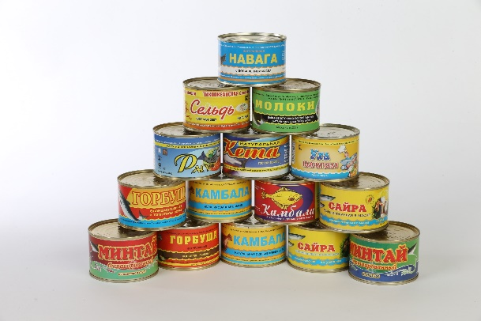
2. Мероприятия, способствующие формированию организованного рынка рыбной продукцией и продукцией из иных водных биологических ресурсов
2.4. Принятие решения и запуск биржевых торгов водными биологическими ресурсами, в рамках реализации пилотного проекта по организации биржевых торгов рыбной продукцией и продукцией из ВБР и основных параметрах его проведения (к примеру: икра, краб) при участии Банка России.
Пилотный проект по биржевой торговле продукцией из водных биологических ресурсов АО «Биржа «Санкт-Петербург» и АО «Дальневосточный аукционный рыбный дом» реализуется с мая 2014 года исходя из содержания Поручения Президента России Пр-613 от 21 марта 2013 года и поддержки Федерального агентства по рыболовству (письмо от 28.03.2014 г. № 1758-АП/У09)
ЕЖЕДНЕВНО НА БИРЖЕВЫЕ ТОРГИ ВЫСТАВЛЯЕТСЯ РЫБОПРОДУКЦИИ ПО ЦЕНАМ ПРОИЗВОДИТЕЛЯ
более
5 500 000 кг

Slide 7
2. Мероприятия, способствующие формированию организованного рынка рыбной продукцией и продукцией из иных водных биологических ресурсов
2.8 Подготовка и заключение соглашений о создании в субъектах Российской Федерации «пилотных» проектов, направленных на формирование логистической инфраструктуры по приемке, первичной переработке, заморозке, упаковке, хранению в целях проведения организованных торгов рыбной продукцией и продукцией из иных водных биологических ресурсов
В настоящее время в Приморском крае с участием АО «ДАРД» созданы реальные предпосылки для реализации инвестиционного проекта «создание на базе АО «ДАРД» Комплекса для аукционной и биржевой торговли ВБР и продуктами их переработки на внутреннем и международном рынках
1. Заключено Соглашение с Хейлунцзянской корпорацией по технико-экономическому сотрудничеству КНР о финансировании инвестиционного проекта через «Россельхозбанк» за счет кредитных ресурсов Китайского банка развития в объеме 1 млдр. руб.
2. Проведены консультации с «Россельхозбанком».
3. Подготовлено эскизное предложение по строительству объектов на м. Назимова.
4. По инициативе Торгпредства РФ в РК утвержден паспорт внешнеэкономического проекта..

Slide 8
2. Мероприятия, способствующие формированию организованного рынка рыбной продукцией и продукцией из иных водных биологических ресурсов
2.13 Подготовка предложений по утверждению минимальной величины продаваемых на аукционных или биржевых торгах отдельных видов рыбной или иной продукции из российских водных биоресурсов и требований к торгам, в ходе которых заключаютсясделки с продукцией из российских водных биоресурсов и утверждение требований к биржевым торгам, в ходе которых заключаются сделки с хозяйствующим субъектом, осуществляющим добычу (вылов) водных биоресурсови заключение соглашений о создании в субъектах Российской Федерации «пилотных» проектов, направленных на формирование логистической инфраструктуры по приемке, первичной переработке, заморозке, упаковке, хранению в целях проведения организованных торгов рыбной продукцией и продукцией из иных водных биологических ресурсов
ПРЕДЛОЖЕНИЕ ПО МИНИМАЛЬНОЙ ВЕЛИЧИНЕ
20%
50%
100%
Рыба мороженная всех видов разделки (минтай, сельдь, камбала, треска, навага, горбуша, кета, нерка, кальмар командорский)
Крабы всех видов, креветки всех видов, икра минтая и трески (ястычная) , Икра лососевых пород рыб (ястычная, соленая)
Дальневосточный трепанг, молодь трепанга, гребешок приморский

Slide 9

Благодарим за внимание!

